Slide 1
El periodo de Allende, 1970-1973
Andres Solimano
Clase 8
Curso de Historia Economica , Abril 2019

Slide 2
Contexto
Allende fue elegido con 36.6 % de los votos. Alianza de Partidos comunista, socialista, (dos mas fuertes), Partido Radical, Izquierda Cristiana, MAPU, API.
Diagnostico económico y politico de la Unidad Popular (UP):
Chile país con alta concentracion de la propiedad de la tierra, de la industria, los bancos, extranjerizacion de la propiedad del cobre. Estructura capitalista oligarquica, concentracion de propiedad, refuerza concentracion de ingresos y excesiva influencia politica de grupos oligarquicos.
Parte de estos factores se empezaron a revertir con Frei-M (reforma agraria y chilenizacion del cobre, sindicalizacion campesina y juntas de vecinos)

Slide 3
Contexto (cont).
Democracia estable la mayor parte del siglo 20 y relativamente moderna con crecientes grados de participacion de trabajadores y clases medias pero con un sistema economico poco dinamico , concentrador y con tendencia a la inflacion cronica.
Influencia de EE.UU a través de propiedad de recursos naturales, fuente de créditos externos y proveedor de maquinaria y equipos e insumos.
Movimiento social con larga historia y partidos de izquierda con influencia e insertos en el sistema politico.

Slide 4
Programa económico de la Unidad Popular
Objetivos y reformas:
(a)Reducir concentracion de la propiedad privada en mineria, industria, banca, telecomunicaciones y otros sectores.
(b) Redistribucion de ingresos a sectores populares y clases medias..
© Impulsar el desarrollo nacional e iniciar proceso de construccion del socialismo.
Transformaciones estructurales.
Aceleracion de la reforma agraria iniciada con Frei.
Nacionalizacion del cobre.
Estatizacion de 91 empresas en el sector industrial.
Creacion de tres areas en la economia: (a) area de propiedad social (estatal y cooperativa), (ii) area mixta, (iii) area privada.

Slide 5
Políticas iniciales: el primer año,1971.
Estatizacion de bancos, empresas, nacionalizacion del cobre por unanimidad en el Congreso Nacional en julio 1971,
Aumento de remuneraciones en el sector publico y en el sector privado para redistribuir el ingreso y estimular la demanda agregada via consumo.
Aumento del gasto publico en educacion, salud, viviendas, programa basico de leche, aumento de asignaciones familiares.
Aceleracion de la reforma agraria.
Se estimo que habia condiciones iniciales (fin de gobierno de Frei Montalva) favorables: capacidad sub-utilizada en las empresas, respetable disponibilidad de divisas, inflacion aun moderada.

Slide 6
Factores que afectaron los resultados economicos de 1971 y 1972.
Aumentos muy fuertes de la demanda agregada:
Incremento de los salarios del sector publico en 40 % en 1971.
Incremento de salarios inferiores al sueldo vital de 55 %.
Incremento del deficit fiscal que alcanzo cerca de 12 % del PIB en 1972.
El deficit se cubria con creditos del banco central (creacion de dinero).
Corte de creditos externos, publicos (FMI, Banco Mundial) y creditos privados.
Deterioro del precio internacional del cobre y alza de precio internacional de alimentos en 1971-72.

Slide 7
Efectos directos e indirectos del aumento de sueldos y salarios en el sector publico en 1971
(a) Aumento de participacion de los salarios en el ingreso salarial de 50 % en 1970 a 63 % en 1971 (efecto redistributivo inicial).
(b) Aumento del gasto publico por incremento de remuneraciones de funcionarios publicos.
© Aumento de consumo privado y consumo publico (gasto corriente del Estado).
( d) Aumento de importaciones de alimentos y bienes de consumo.

Slide 8
Resultados macro y sociales, 1970-1973.
1970 1971 1972 1973
Tasa de crecimiento del PIB (%) 3.6 8.0 -0.1 -4.3
Inflacion (%, tasa anual, IPC) 36.1 22.1 260.5 605.1
Tasa de desempleo (%) 5.7 3.8 3.1 4.8
Crecimiento de salarios reales (%) 8.5 22.3 - 11.3 -38.6

Slide 9
Tasas sectoriales de crecimiento, %, 1970-73
1970 1971 1972 1973
Agricultura 3.6 - 1.8 -7.4 -10.3
Mineria - 3.0 6.0 - 3.8 -2.3
Industria 2.0 13.6 2.2 -7.7
Comercio -1.5 15.8 3.8 -6.4
Servicios 4.8 7.0 -0.2 -0.6

Slide 10
Expansion inicial y desequilibrios
Fases:
expansion inicial y rapido crecimiento con menor inflacion (año 1971).
Surgimiento de desequilibrios fiscales y de balanza de pagos y presiones inflacionarias/escasez de productos con controles de precio (1972). Desabastecimientos en mercados de alimentos, medicamentos, insumos.
Fuerte aceleracion de la inflacion en 1973.

Slide 11
Déficit fiscal, B.de Pagos y Dinero , Chile 1970-73
AS-Fuente: S.Griffith-Jones, 1981 chapter 5, Chile, in The Role of Finance in the Transition to Socialism, Francis Pinter publishers, UK.

Slide 12
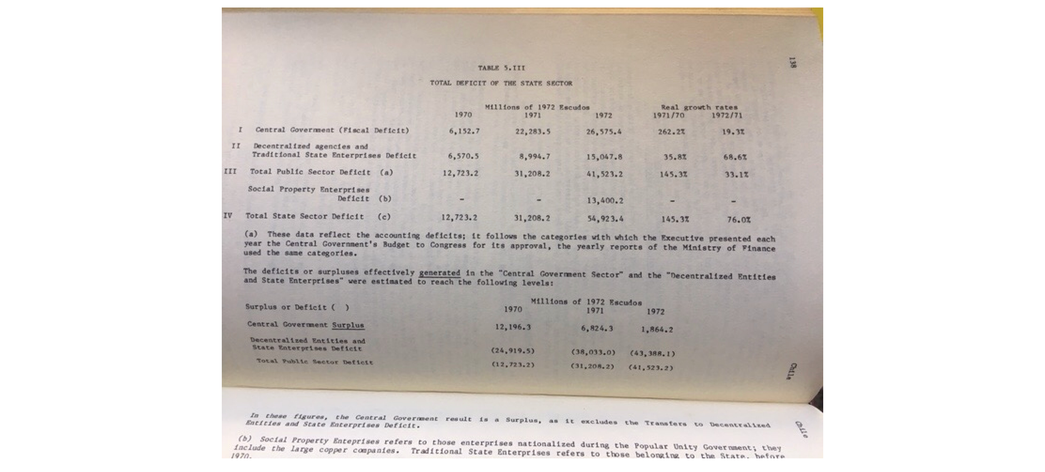
Déficit Fiscal, 1970-72

Slide 13
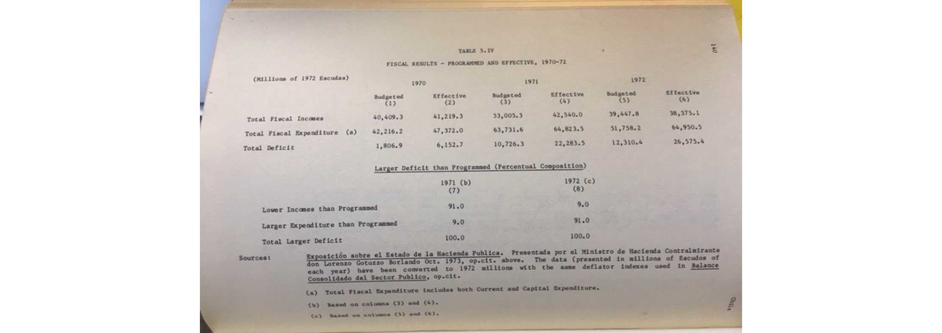
Déficit Fiscal II (Programado y efectivo, 1970-72)

Slide 14
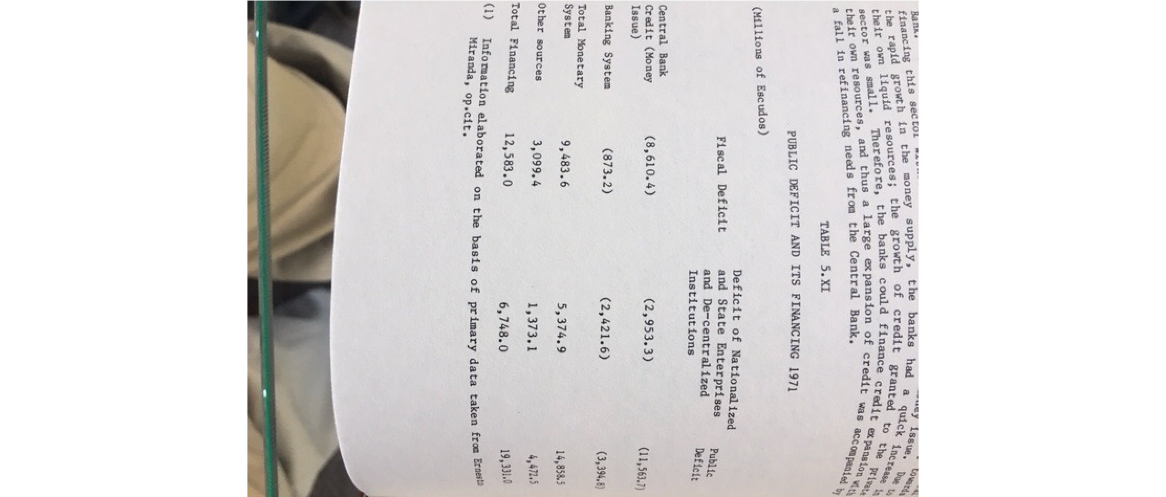
Financiamiento del deficit fiscal 1970-72

Slide 15
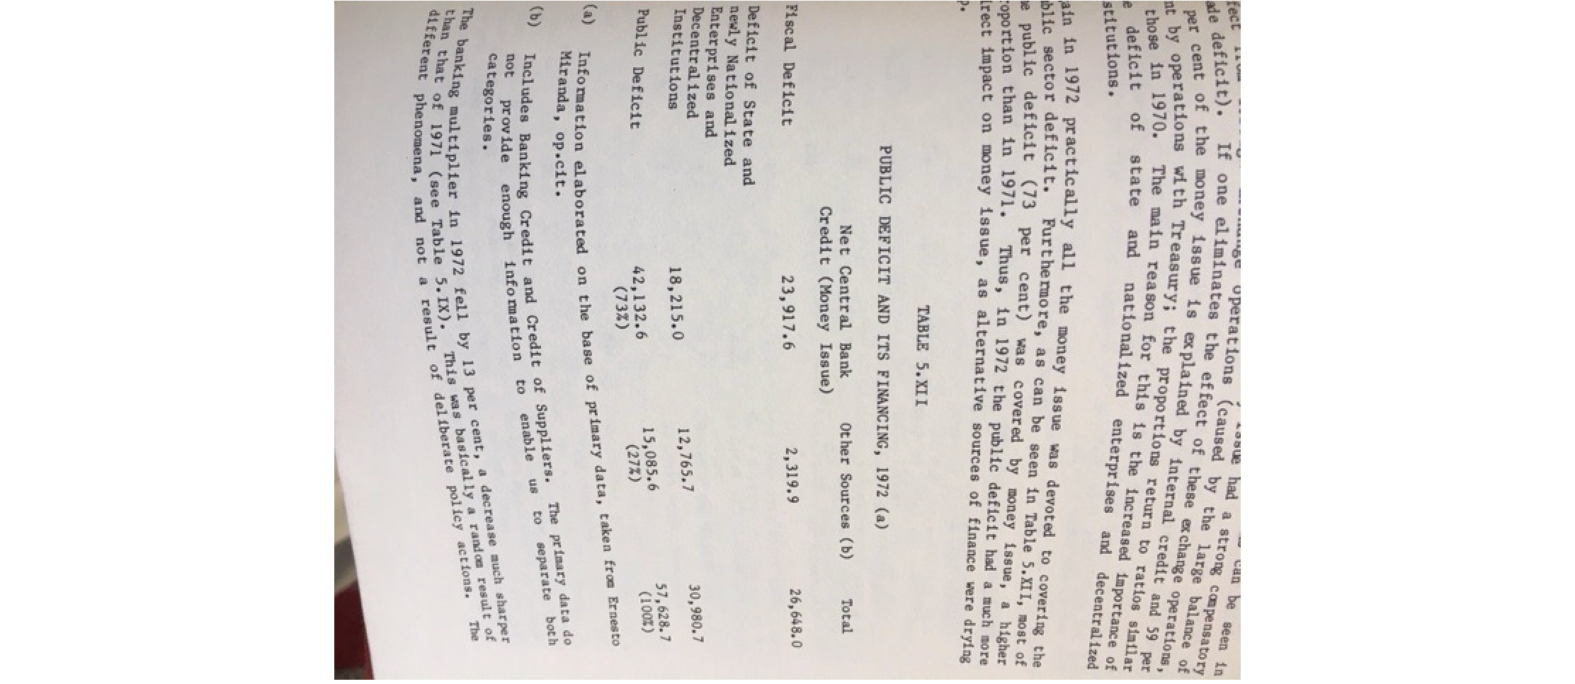
Financiamiento deficit gobierno central y area de propiedad social, 1972

Slide 16
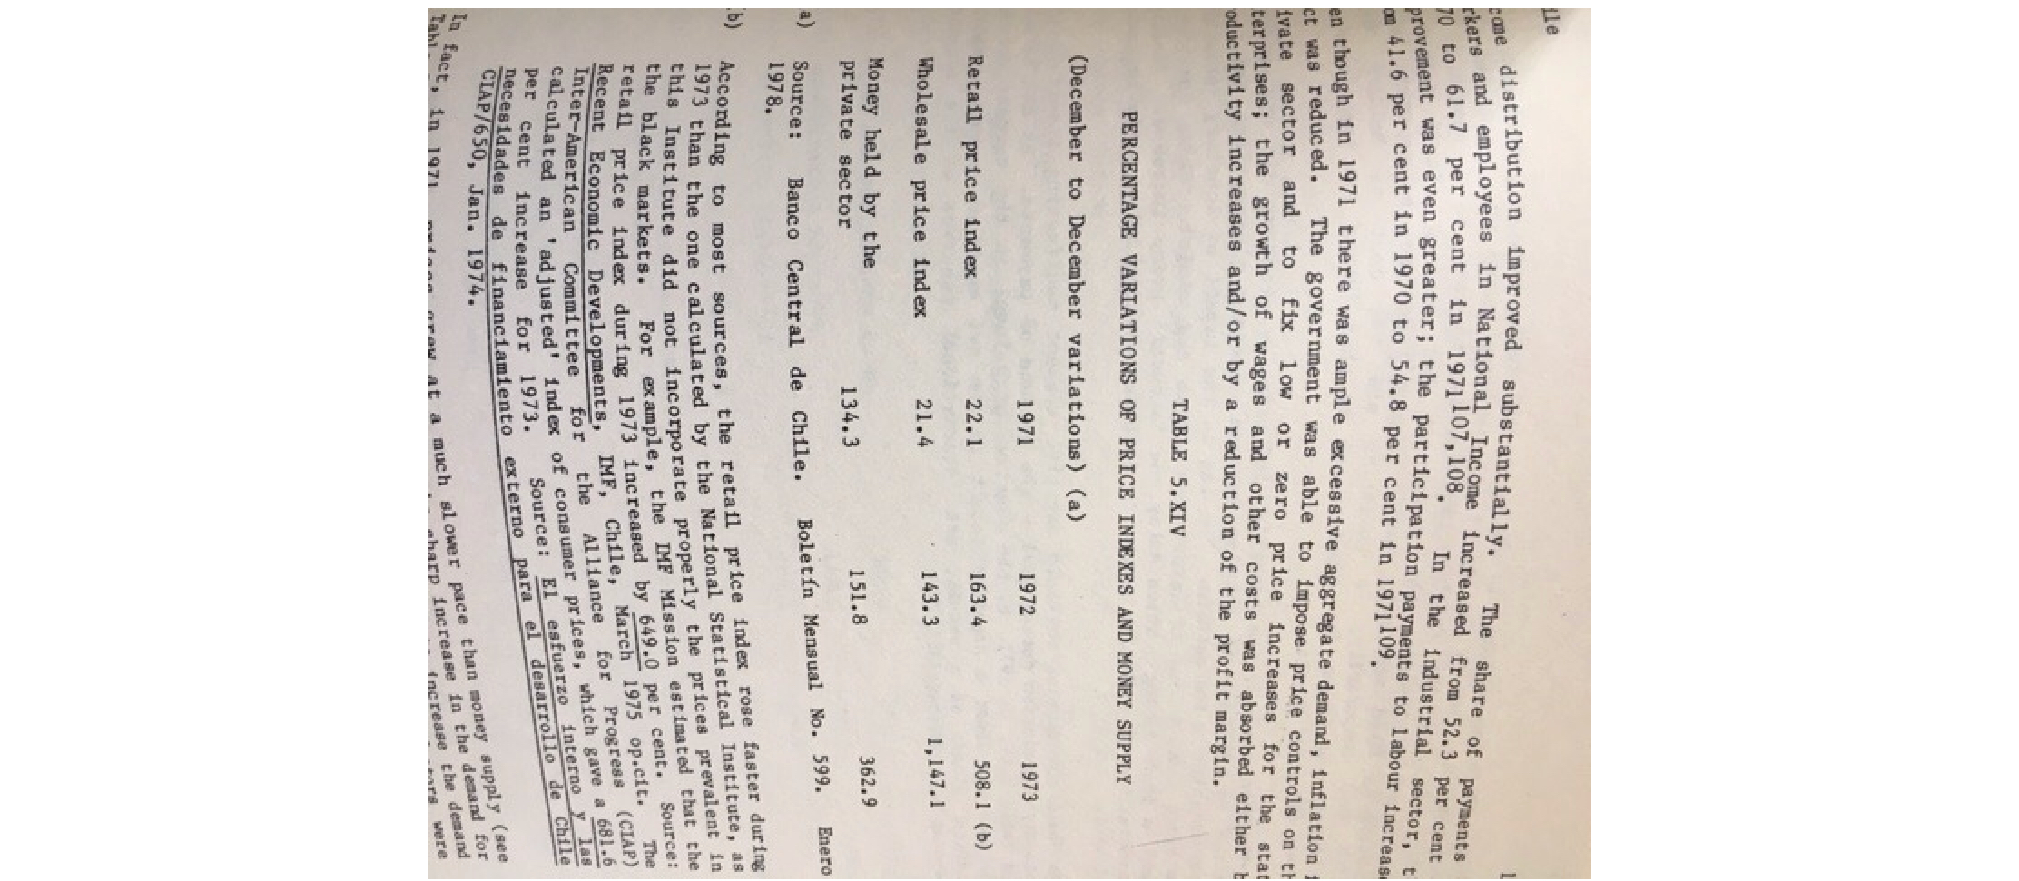
Índices de precios, (IPC y Mayorista) 1970-73

Slide 17
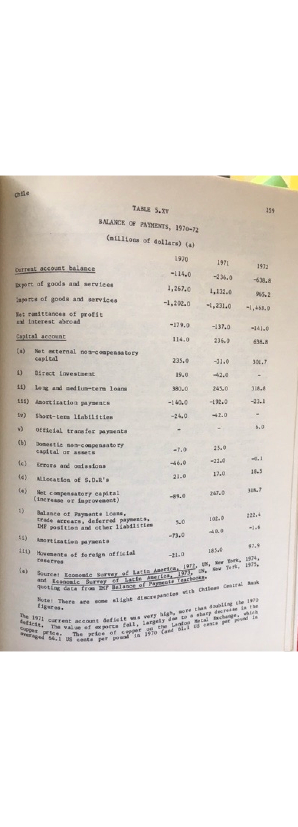
B. de Pagos

Slide 18
Visiones alternativas sobre que hacer dentro de la UP (inicios de 1972)
Posicion de “consolidacion” (favorecida por el PC y el Partido Radical)
Corregir desequilibrios conteniendo aumentos de remuneraciones y ajustando precios, tarifas publicas y tipo de cambio.
Definir limites de expansion del area social y de las expropiaciones de fundos. Acuerdo con la DC en el parlamento sobre areas de la economia.
Aumento de produccion en empresas socializadas y en la agricultura, y en el cobre. Ahorro de divisas.
Renegociacion de deuda externa

Slide 19
Posicion de ‘avanzar sin transar”
Posicion de “avanzar sin transar”. PS (MIR fuera de la UP).
Continuar el avance del area de propiedad social y aceleracion de la reforma agraria.
Privilegio de controles administrativos (control de precios, de importaciones, de oferta de insumos) .
Menor enfasis en control salarial y extraccion de excedentes de liquidez de grupos de alto ingreso y capas medias acomodadas.
Participacion de los trabajadores en empresas nacionalizadas y en el campo.
El Presidente Allende se inclina finalmente por la posicion de consolidacion.

Slide 20
Disputas por areas de la economia y ajuste frustrado en 1972
Limite del area social.
Tratamiento a la Papelera (CMPC)) y al banco Edwards.
Reforma constitucional y atribuciones del Estado.
Area de propiedad social: estatal y empresas de trabajadores (auto-gestionadas).
La UP favorecia a las empresas estatales y la DC las empresas de trabajadores/auto-gestionadas.
A mediados de 1972 se hicieron cambios a la politica economica. Se empezaron a reajustar precios de empresas publicas para disminuir perdidas y controlar presiones sobre el credito y la inflacion.

Slide 21
Ajuste frustrado de precios y deficits del area social y deficit fiscal.
En Agosto de 1972 se devalua el escudo en 85 % para las importaciones y 33 % para las exportaciones.
Se subio el telefono, la luz, el agua, pero se busco subir en menos proporcion el precio de alimentos basicos.
Sin embargo hacia Octubre de 1972 se produce el “paro de Octubre” y el gobierno de la UP decide reducir los aumentos de precios para corregir el deficit del area social y el deficit fiscal. Se producen presiones para aumentar las remuneraciones a las que el gobierno accede.
No se cierran los dos deficits, al contario empiezan a aumentar aun mas. Los deficit se monetizan y entre diciembre de 1971 y diciembre de 1972 la cantidad de dinero sube en 173 %.

Slide 22
Deficiencias y vulnerabilidades del programa económico-social de la UP.
Falto de un analisis mas realista de las restricciones internas (techos de capacidad productiva) y externas (disponibilidad de divisas, creditos externos, terminos de intercambio).
Se sub-estimo Impacto de la redistribucion sobre demanda de alimentos (importables), partes y piezas.
Se sub-estimo el efecto de la fuerte expansion de demanda y salarios sobre la inflacion y/o desabastecimiento de productos. Espiral salario-precios.
Dificultades para contener las estatizaciones y nacionalizaciones de empresas circunscribiendola solo a 91 empresas del programa.
Desborde del programa por parte del movimiento social: exigencias de mayores estatizaciones en la industria y expropiaciones de tierras en el campo mas alla de programa de la UP. Rol del MIR.

Slide 23
Factores financiero-monetarios y desborde social.
Sub-estimacion de la importancia de desquilibrios fiscales, cambiario y financiero. Tema de la inflacion y el desabastecimiento.
Tendencia inicial al aumento en la preferencia por liquidez (dinero), aumento de la demanda por dolares, incentivos a la salida de capitales. Post-eleccion y año 1971.
En 1972 y 1973 aumentaron la velocidad de circulacion del dinero.
Rol de las expectativas respecto a alcance de derechos de propiedad. La UP solo consideraba expropiar empresas grandes y bancos y propiedades de mas de 80 hectáreas de riego basico. Pero empresarios medianos e incluso pequeños se “asustaron” por las expropiaciones aunque sus ventas y utilidades en general aumentaron (1971 y parte de 1972).
Dificultad politica de mantenerse dentro del programa original de la UP y desbordes “internos”. Presion de sindicatos.

Slide 24
Desequilibrios macro y desequilibrios a nivel de mercados individuales
Desequilibrios macroeconomicos: deficit sector gobierno central (aumento de gasto sin financiar con impuestos)
Deficit del sector de empresas nacionalizadas (area de propiedad social)
Deficit en balanza de pagos
Presiones inflacionarias.
Desequilibrios microeconomicos : Controles de precios (alimentos, etc.)
Escasez y mercados paralelos.

Slide 25
Modelos para entender la inflacion enel periodo 1972-73
Ecuacion cuantitativa;
MV=PQ
DM/M + DV/V= DP/P + DQ/Q
Ecuacion de costos
DP/P = aDW/W + (1-a)[DE/E+ DP*/P*]

Slide 26
Balance entre política expansiva-redistributiva de corto plazo y reformas estructurales
Cual priorizar?
Secuencia entre politica macro y reformas estructurales .
Secuencia dentro de las reformas estructurales.
Se debe redistribuir via politica salarial? Impacto sobre deficit fiscal, nivel de la demanda agregada, presiones inflacionarias y deficit de balanza de pagos.

Slide 27
Rol de la desestabilizacion opositora (interna y externa).
Efectos de la desestabilizacion de la economia inducida por las elites economicas afectadas por el cambio en relaciones de propiedad. Reaccion del gobierno norteamericano (Nixon-Kissinger, partido republicano).
Rol de las compensaciones reducidas por expropiacion de Kennecott y Anaconda (compañias de cobre).
Corte de creditos externos publicos inducidas por el gobierno de Richard Nixon y Henry Kissinger.
Campañas de prensa de la oposicion orientados a crear incertidumbre (derechos de propiedad) y coherencia del programa.

Slide 28
Crisis y camino hacia el golpe de Estado
Dificultad de llegar a un acuerdo con la oposicion sobre areas de la economia.
Creciente polarizacion politca y conficto social. Tomas, huelgas, violencia.
Paralisis institucional y dificultad politica de hacer un ajuste economico. Gobierno UP no podia hacer recaer costo del ajuste sobre los trabajadores y empleados.
Alineamiento de capas medias (transportistas, comerciantes, profesionales) con los grandes gremios empresariales (SNA, SOFOFA, CPC). Prevalencia de la opcion golpista de derrocar el gobierno por sobre acuerdo.
Opcion de un plebiscito convocado por Allende se demoro mucho tiempo.

Slide 29
Inflación (variación mensual del IPC, 1971-1978)
Fuente: Banco Central

Slide 30
Crecimiento (tasa de variación del PIB real, 1970-2016)
Fuente: Banco Mundial (World Development Indicators)

Slide 31
Desigualdad en Chile (Coeficiente de Gini, 1970-2009)
Fuente: Rodriguez Weber (2014)

Slide 32
Ciclo de crecimiento, recesiones e Inversion, 1960-2015

